Slide 1
CCW와 선분 교차 판정
20212959 권용재

Slide 2
CCW
하기 전에 알아야 하는 것: 외적

Slide 3

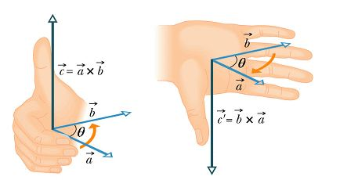
외적
출처: https://booknu.github.io/2019/08/30/OuterProduct/

Slide 4
외적
A = (a1, a2, a3)
B = (b1, b2, b3)

Slide 5
A와 B가 xy 평면 위에 있다면?
A = (a1, a2, a3 = 0)
B = (b1, b2, b3 = 0)
A x B = (0, 0, a1b2 – a2b1)

Slide 6
a1b2 – a2b1의 기하학적 의미
A = (a1, a2, a3 = 0)
B = (b1, b2, b3 = 0)
A x B = (0, 0, a1b2 – a2b1)

Slide 7
결론 = CCW (Counter ClockWise)
A = (a1, a2)
B = (b1, b2)
a1b2 – a2b1 > 0 이면 반시계 방향
a1b2 – a2b1 < 0 이면 시계 방향
a1b2 – a2b1 = 0 이면 A와 B는 평행
a1b2 – a2b1 > 0
a1b2 – a2b1 < 0
A, B 반시계 방향
A, B 시계 방향

Slide 8
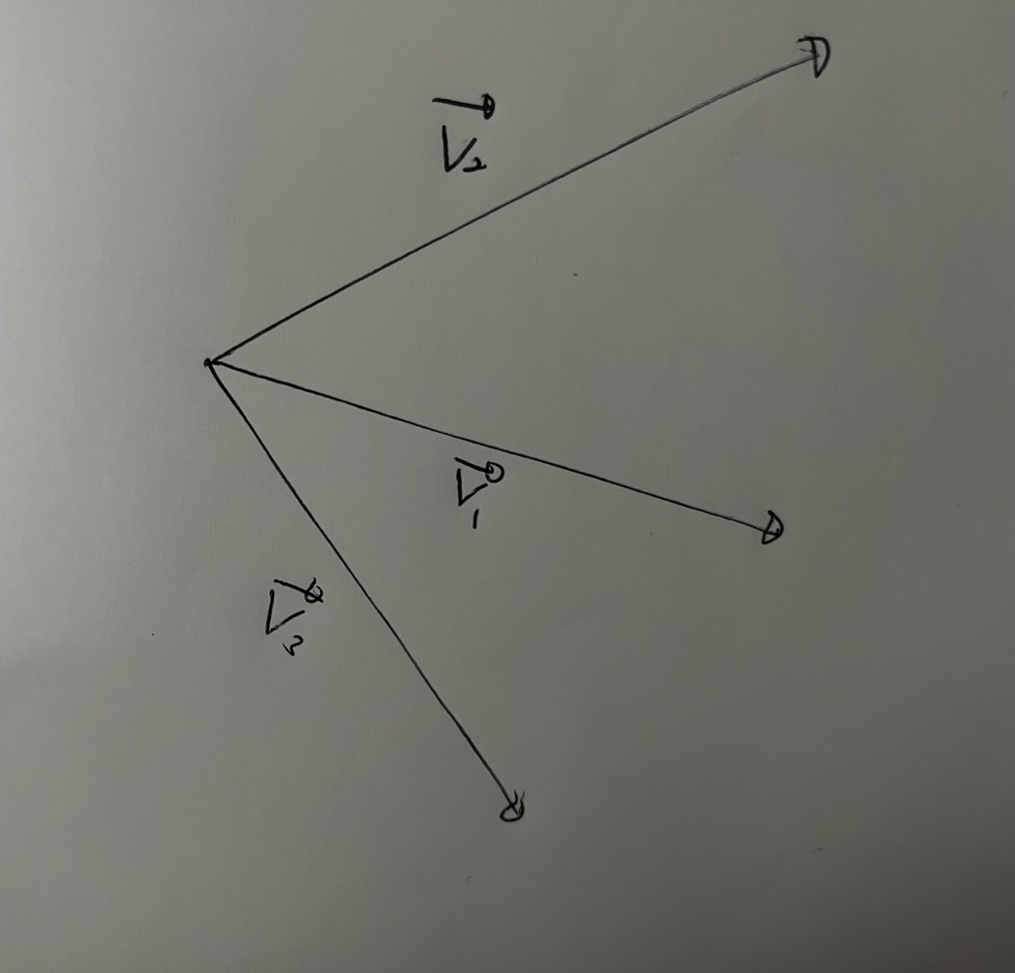
결론의 재해석
시계 방향, 반시계 방향?

Slide 9
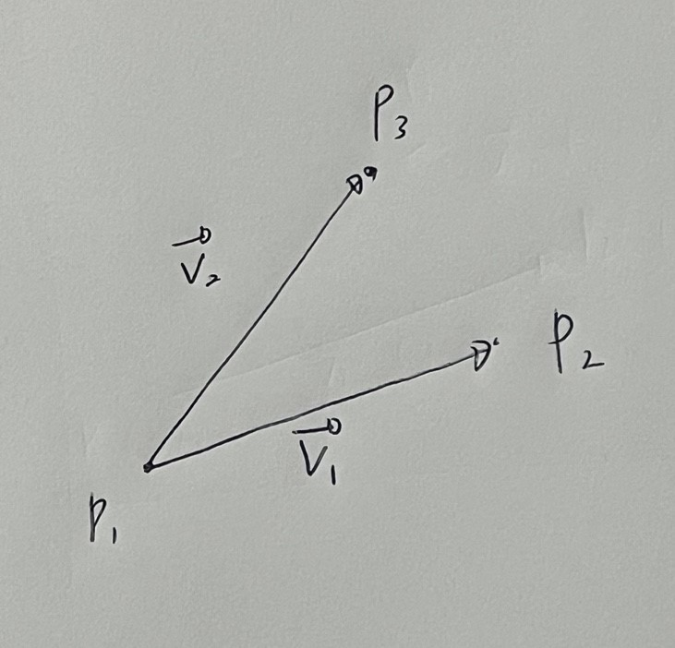
아래 그림에서 CCW 결과는?

Slide 10
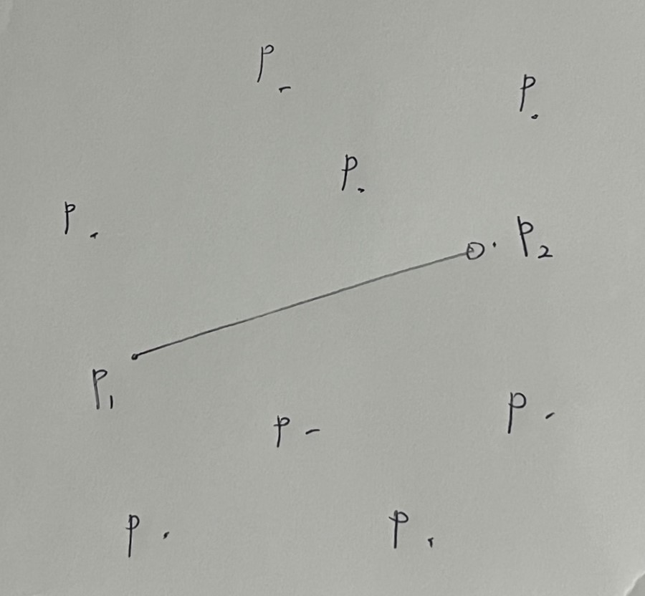
각 점에 대한 CCW 값은?

Slide 11
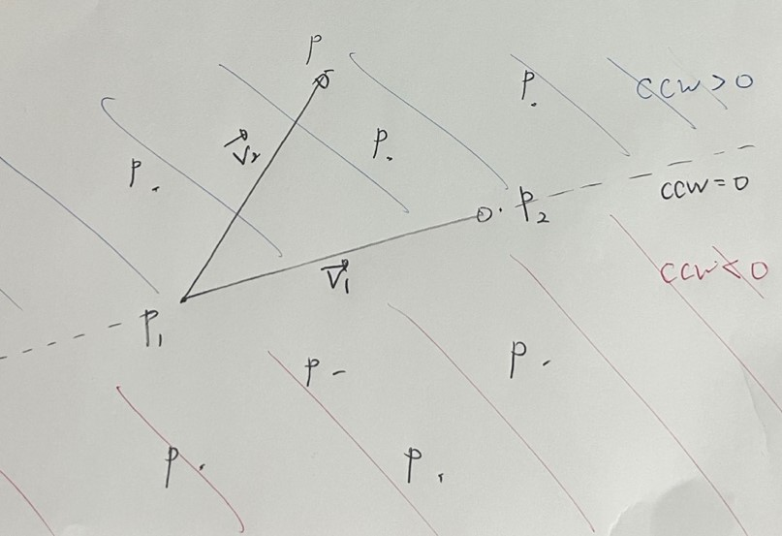
결론 2
파란 부분은 CCW > 0
빨간 부분은 CCW < 0
경계선은 CCW = 0

Slide 12
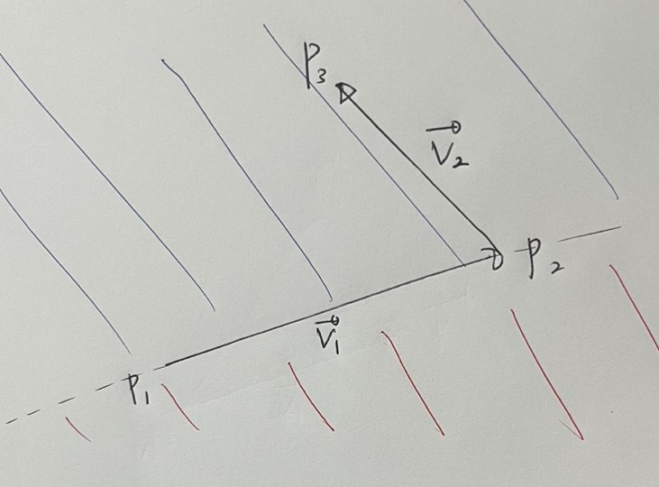
시작점이 다르면?

Slide 13
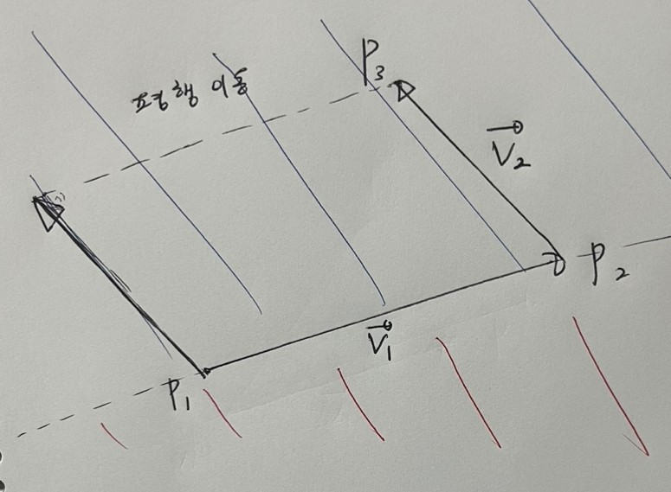
시작점이 다르면?
평행이동 해도 같은 벡터
시작점이 경계선 위에 있으면 같은 결과

Slide 14
11758 CCW

Slide 15
CCW
v1 = p1 -> p2 벡터
v2 = p2 -> p3 벡터
ccw < 0 반시계 방향
ccw > 0 시계 방향
ccw = 0 일직선

Slide 16
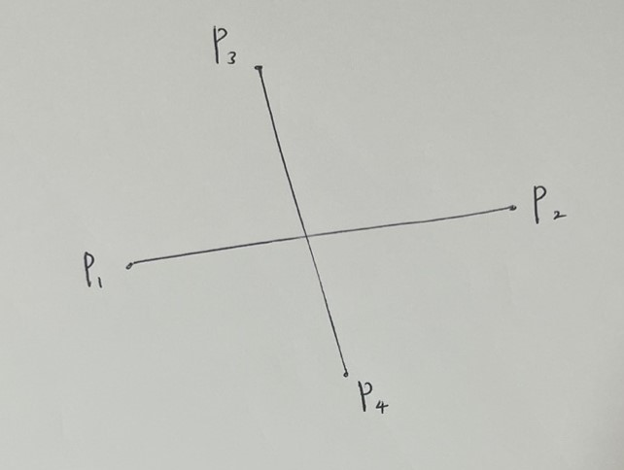
17386 선분 교차 1
선분 교차와 CCW가 무슨 상관?

Slide 17
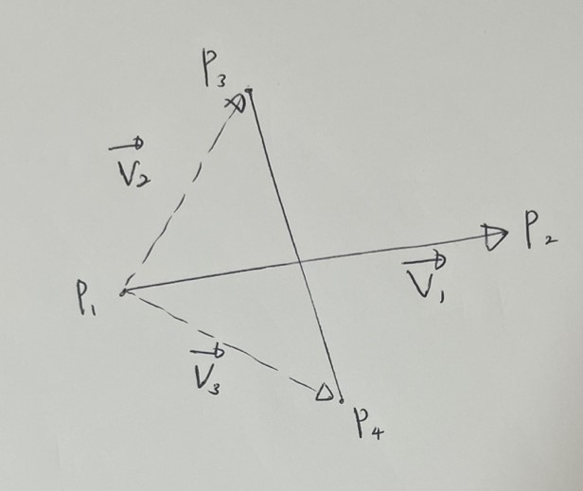
선분 교차 1
V1과 V2, V1과 V3 CCW로
점 P3과 점 P4의 대략적인 위치를 알 수 있음

Slide 18
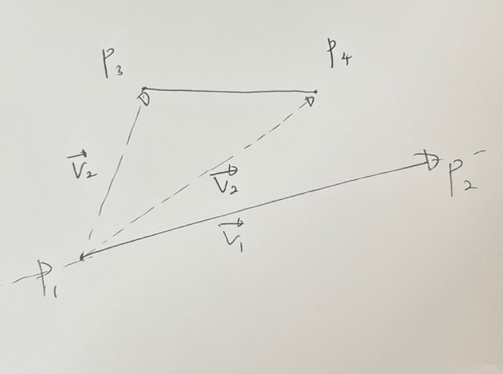
선분 교차 1
P3와 P4가 같은 부분에 있으면 두 선분은 교차하지 않음

Slide 19
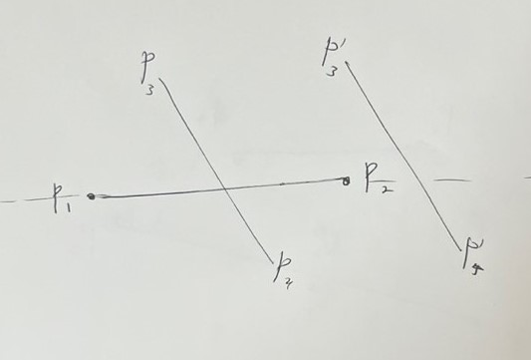
선분 교차1
P3와 P4가 서로 다른 위치에 있어도 반드시 교차하는 것은 아님
그렇다면 어떻게 해야 하는가?

Slide 20
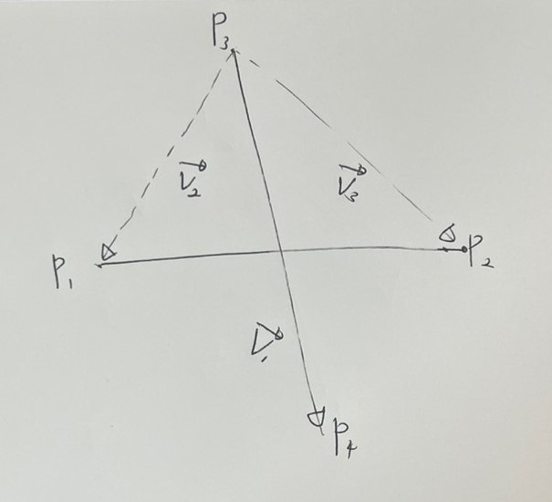
선분 교차 1
선분 P3P4에 대한 P1과 P2의 위치도 확인!
P1, P2의 위치가 같다면 교차하지 않음
P3, P4가 선분 P1P2에 대해 다른 위치에 있고 P1, P2도 선분 P3P4에 대해 다른 위치에 있다면 두 선분은 교차한다!

Slide 21
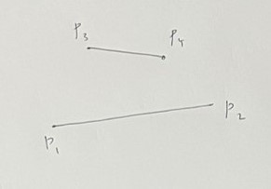
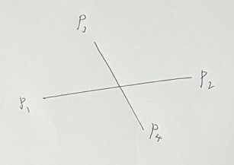
선분 교차 1
교차 (X)
교차 (O)
c1 * c2 > 0 or c3 * c4 > 0
c1 * c2 < 0 and c3 * c4 < 0

Slide 22
귀찮은데 ax + b 만들어서 계산하죠?
-> 실수 오차에 취약함
CCW의 경우 점의 좌표가 정수이면 정수 연산 만으로 교차 판정 가능

Slide 23
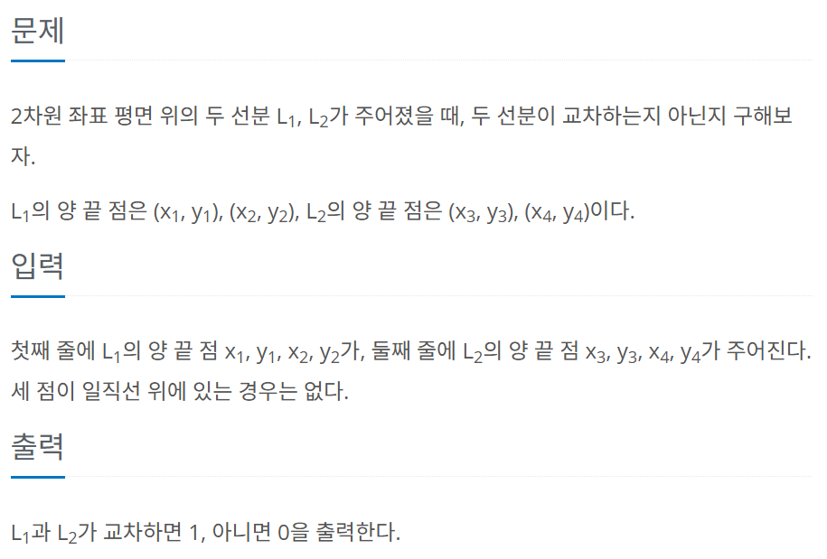
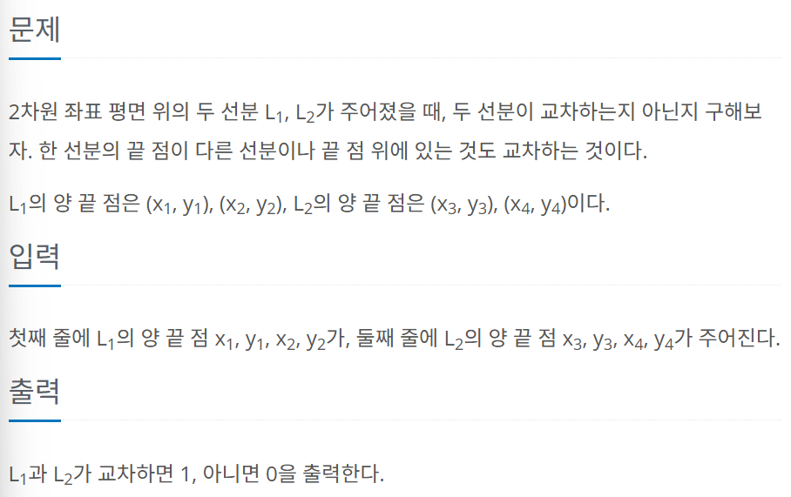
17387 선분 교차 2
선분 교차 1
선분 교차 2

Slide 24
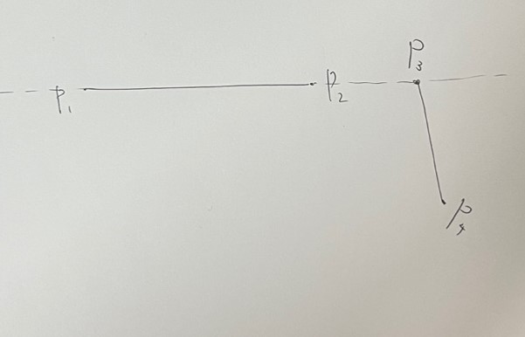
바뀐 부분
이렇게 경계선 위에 다른 점이 있을 수 있음

Slide 25
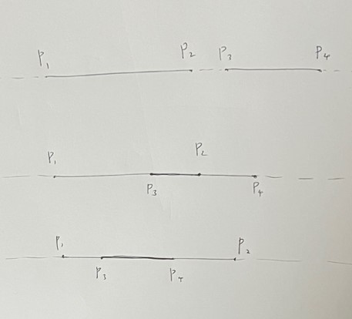
문제점
세 경우 다 4가지 ccw 값이 0
평행할 때는 따로 처리해줘야함

Slide 26
해결 방법
방법 1
방법 2
벡터의 내적 사용
X축 or y축으로 정사영

Slide 27
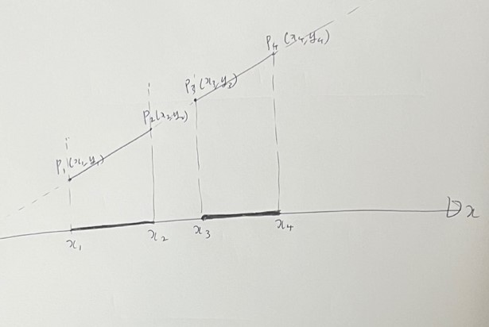
방법2만 설명
각 점들을 x축으로 정사영
-> x좌표만 비교하여 교차 판정

Slide 28
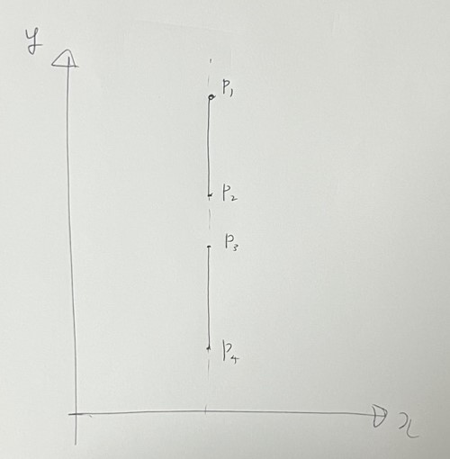
주의해야 하는 경우
y축에 평행한 경우 반드시 y축으로 정사영 하여 y좌표 비교

Slide 29
방법 1과 방법 2
방법 1 (내적)
방법 2 (정사영)
경우를 나눌 필요 x
기하학에 익숙하지 않으면 이해하기 어려움
X, y축에 정사영 하는 경우를 따로 나눠야 함
내적 몰라도 이해할 수 있음

Slide 30
27718 선분 교차 EX
지금까지 한 거 종합

Slide 31
판정하기 쉬운 부분
0: 교점이 없음
2: 교점 하나, 끝점 아님
c1 * c2 > 0 or c3 * c4 > 0
c1 * c2 < 0 and c3 * c4 < 0

Slide 32
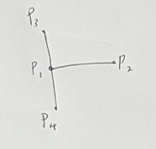
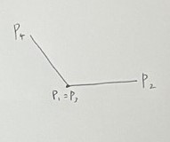
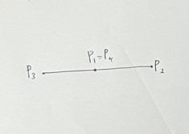
교점 하나, 한 선분의 끝점?
각각의 경우를 어떻게 판정할 수 있을까?

Slide 33
Case 1
앞의 두 경우 거른 뒤
c1 * c2 < 0 or c3 * c4 < 0

Slide 34
Case 2
c1, c2중 하나만 0 and c3, c4중 하나만 0

Slide 35
Case 3
평행할 때 따로 판정

Slide 36
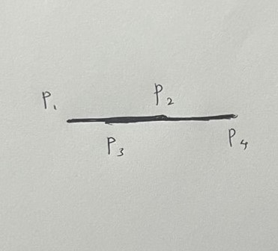
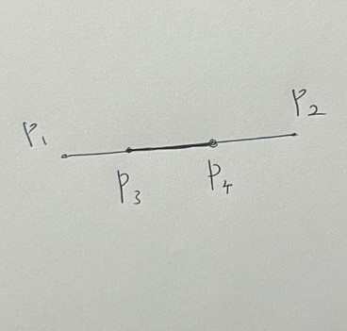
교점이 무한히 많음
두 경우 다 평행할 때 따로 판정

